Slide 1

КҮНДЕЛІКТІ ӨМІРГЕ АРНАЛҒАН КИБЕРҚАУІПСІЗДІК: ПРАКТИКАЛЫҚ КЕҢЕСТЕР
Қазіргі замандағы киберқауіпсіздіктің маңыздылығы күннен-күнге артып келеді. Бұл презентация сіздің күнделікті өміріңізде киберқауіпсіздікті қамтамасыз ету үшін қарапайым, бірақ тиімді кеңестерді ұсынады.

Slide 2
КҮШТІ ҚҰПИЯ СӨЗДЕР ЖАСАУ ЖӘНЕ БАСҚАРУ
Құпия сөздің күштілігі
Құпия сөздерді басқару
Екі факторлы аутентификация (2FA)
Ұзын, күрделі, әр түрлі таңбалардан тұратын, қайталанбаған құпия сөздерді қолданыңыз.
LastPass, 1Password сияқты құралдарды пайдаланып құпия сөздерді басқару қауіпсіз әдіс болып табылады.
Google Authenticator немесе SMS арқылы 2FA қосу сіздің есептік жазбаңыздың қауіпсіздігін арттырады.

Slide 3

ФИШИНГТЕН САҚ БОЛУ
Фишингтің анықтамасы - бұл электрондық пошта, хабарламалар арқылы ақпарат алуға бағытталған алдау әдісі.
Күдікті хабарламаларды анықтау үшін грамматикалық қателер, шұғылдық және сілтемелерді тексеріңіз.
Қауіпсіздік үшін сілтемелерді тексеру тәсілдеріне браузердің мекен-жай жолын қарау кіреді.

Slide 4

ҚҰРЫЛҒЫЛАРДЫ ҚОРҒАУ
Антивирустық бағдарлама
Жаңартулар
Kaspersky, Norton, Bitdefender сияқты антивирустарды орнатыңыз және үнемі жаңартып отырыңыз.
Операциялық жүйе мен бағдарламаларды үнемі жаңартып отыру қажет (Windows Update, App Store).
Брандмауэр
Wi-Fi қауіпсіздігі
Брандмауэрді қосып, конфигурациялаңыз.
WPA3 шифрлауды пайдаланып, күрделі құпия сөз орнатыңыз.

Slide 5




ӘЛЕУМЕТТІК ЖЕЛІЛЕРДЕГІ ҚАУІПСІЗДІК
Жеке ақпаратты қорғау үшін Facebook, Instagram, Twitter сияқты әлеуметтік желілердің құпиялылық параметрлерін конфигурациялаңыз.
Бейтаныс адамдардан келген сұраныстарды қабылдамаңыз, әсіресе жеке ақпаратты сұрағанда.
Артық ақпаратты, мысалы, мекен-жай, телефон нөмірі, саяхат жоспарларын жарияламаңыз.

Slide 6
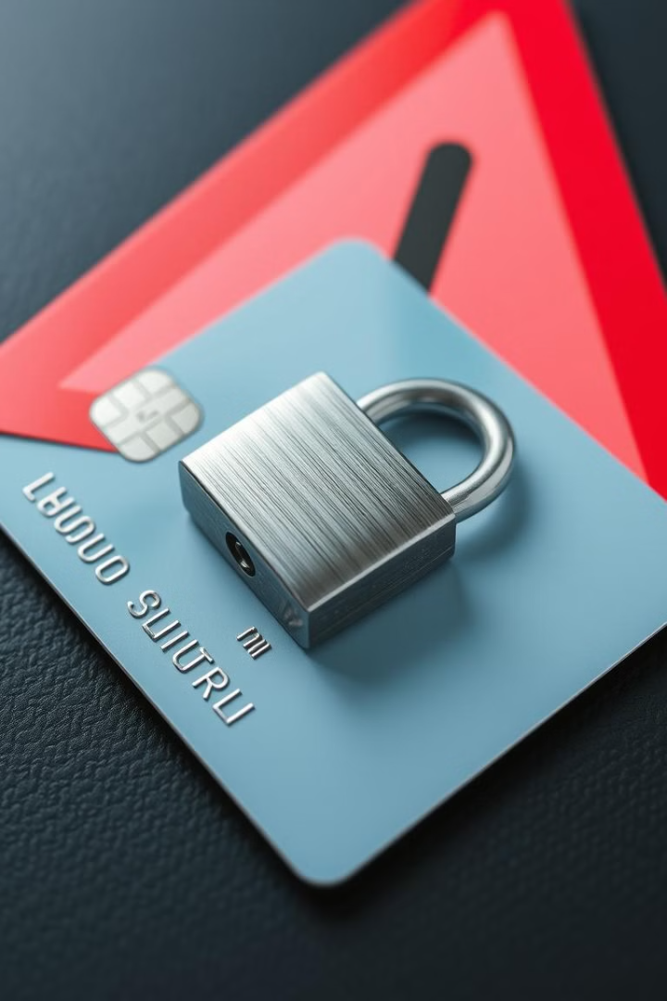
АҚШАЛАЙ АЛДАУДАН САҚТАНУ
1
Интернет-дүкендерде сатып алу кезінде SSL сертификаты мен HTTPS протоколын тексеріңіз.
2
Күдікті инвестиция ұсыныстарынан және пирамидалық схемалардан аулақ болыңыз.
3
Банк картасының деректерін ешкімге бермеңіз, әсіресе телефон арқылы немесе электрондық поштамен.

Slide 7




ДЕРЕКТЕРДІ САҚТАУ ЖӘНЕ ҚАЛПЫНА КЕЛТІРУ
Google Drive, Dropbox немесе сыртқы қатты диск сияқты құралдарды пайдаланып, деректерді үнемі сақтық көшірмесін жасаңыз.
BitLocker немесе VeraCrypt сияқты шифрлау құралдарын пайдаланып, деректерді қорғаңыз.
Ақпаратты қайта қалпына келтіру жоспарын әзірлеңіз.

Slide 8

БАЛАЛАРДЫҢ КИБЕРҚАУІПСІЗДІГІ
Балаларға киберқауіпсіздік ережелерін үйретіңіз, әсіресе желідегі танысу қаупі мен буллингтен қорғау туралы.
Kaspersky Safe Kids немесе Qustodio сияқты ата-аналық бақылау құралдарын пайдаланыңыз.
Интернеттегі қауіпсіз мінез-құлықты қалыптастырыңыз.

Slide 9




ҮЙ ЖАҒДАЙЫНДАҒЫ SMART ҚҰРЫЛҒЫЛАРДЫ ҚОРҒАУ
Қауіпсіздік
Smart құрылғылардың қауіпсіздік мәселелерін ескеріңіз (камералар, динамиктер, тоңазытқыштар).
1
Құпия сөз
2
Зауыттық құпия сөздерді өзгертіңіз.
Жаңарту
Функцияларды өшіру
4
Құрылғылардың бағдарламалық жасақтамасын үнемі жаңартып отырыңыз.
Қажетсіз функцияларды (микрофон, камера) өшіріңіз.
3

Slide 10

ҚОРЫТЫНДЫ
Киберқауіпсіздік - бұл үздіксіз процесс. Әрқашан сақ болыңыз және ақпаратты тексеріңіз. Киберқауіпсіздік бойынша біліміңізді үнемі арттырып отырыңыз.

